Slide 1
進度報告 FPGA專案練習
負 責 人：陳冠華
目前成員：陳冠華
報告日期：2025//
開始日期：2025/03/14
結束日期：2025/03/22

Slide 2
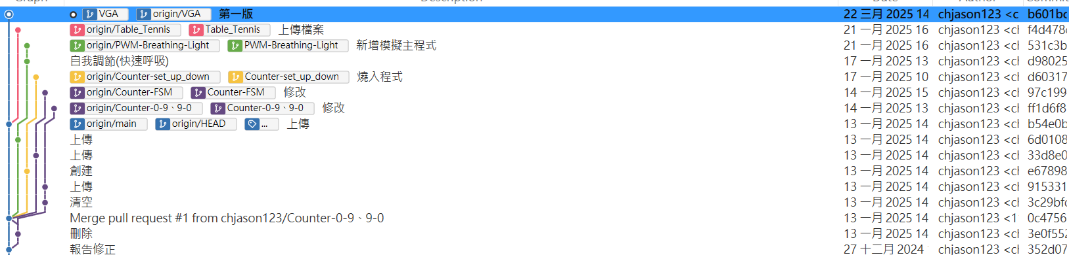
控管記錄 - Git (2025/03/22)
https://github.com/chjason123/SoC_

Slide 3
當週進度
第七題 VGA模擬與燒入

Slide 4
進度統整
十一月：
2024/11/11~2024/11/17：
第一題完成
第二題上數可設定完成
2024/11/18~2024/11/30：
第二題完成
2024/11/25~2024/12/01：
無進度
十二月：
2024/12/01~2024/12/08：
系統分析_breakdown
架構圖
時序圖
AOV圖
2024/12/09~2024/12/13：
第三題完成
2024/12/14~2024/12/27：
AOV圖、時序圖、專案架構圖
部分程式
2025/01/14~ 2025/01/17
第一題到第四題燒入
第四題 AOV MSC breakdown 圖
2025/01/20~2025/01/23
第五題 模擬與燒錄
第六題 模擬與燒錄
2025/03/14~2025/03/22
第七題 模擬與燒錄

Slide 5
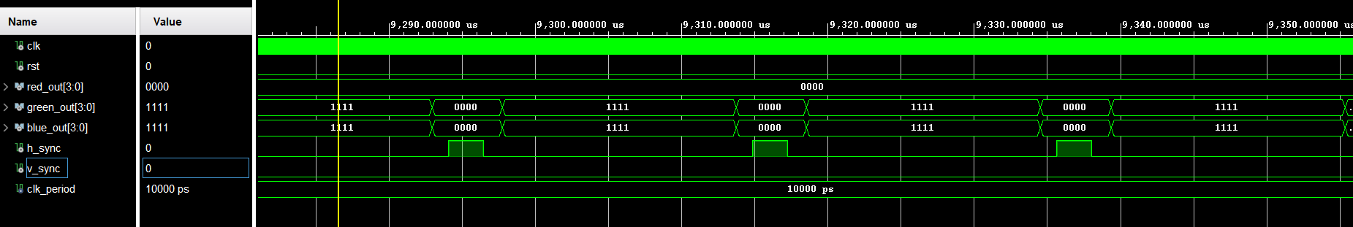
成果展示 – 第七題-VGA(2025/03/21)
h_pixels(800)
fp(56)
bp(64)
Hp(120)
行消隱

Slide 6
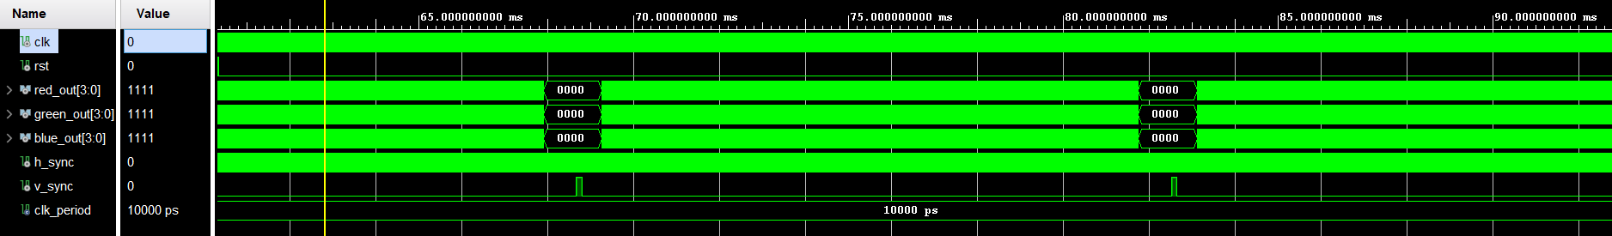
成果展示 – 第七題-VGA(2025/03/21)
y_pixels(600)
fp(37)
Hp(6)
bp(23)
場消隱

Slide 7
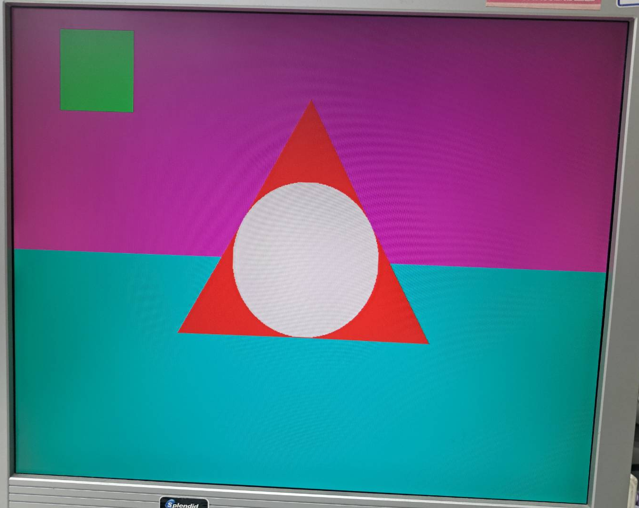
成果展示 – 第七題-VGA(2025/03/21)

Slide 8
參考資料
(場消隱、行消隱、VGA介紹)https://blog.csdn.net/qq_36956923/article/details/105155649

